Slide 1

CƠ SỞ DỮ LIỆU
Bài 3: Mô hình ERD và chuẩn hoá cơ sở dữ liệu

Slide 2

Mục tiêu
Kết thúc bài học này bạn có khả năng
Mô hình hoá dữ liệu – Data modeling
Tìm hiểu về mô hình thực thể - liên kết (ERD) và các thành phần của nó
Từ mô hình ERD hướng đến xây dựng lược đồ CSDL quan hệ.
Giới thiệu về chuẩn hoá dữ liệu
Qui trình chuẩn hoá dữ liệu
Xây dựng CSDL mức vật lí

Slide 3
Mô hình ERD

Slide 4
Vì sao cần Mô hình hoá dữ liệu?
Cố gắng tạo ra một biểu diễn của thế giới thực
Bỏ qua một số ít sự phức tạp của thế giới thực
Sự đơn giản dựa vào một tập nhỏ các ký hiệu
Cố gắng rút gọn tổ chức dữ liệu thành sự mô tả của các thực thể và các mối liên hệ giữa chúng
Sự mô tả của các yêu cầu thông tin mà máy tính có thể sử dụng
Tiến trình mô hình hóa độc lập với nền tảng phát triển (phần mềm)
Mô hình được sử dụng để trao đổi giữa người thiết kế CSDL và người sử dụng CSLD đó

Slide 5
Tìm hiểu Các loại thuộc tính
Thuộc tính đơn
Không thể tách nhỏ ra được
Thuộc tính kết hợp
Có thể tách thành nhiều thuộc tính nhỏ hơn
Thuộc tính đơn trị
Có giá trị duy nhất cho một thực thể (vd: số CMND)
Thuộc tính đa trị
Có nhiều giá trị khác nhau ở cùng 1 thực thể (vd: số đt)
Thuộc tính suy diễn
Giá trị của nó được suy ra từ thuộc tính khác (vd: tuổi)
Mỗi thực thể đều được phân biệt bởi thuộc tính khóa

Slide 6
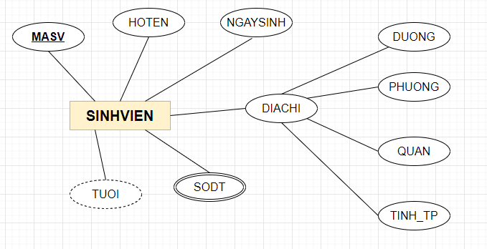
Tìm hiểu Các loại thuộc tính
Thuộc tính đơn
Thuộc tính khóa
Thuộc tính phức hợp
Thuộc tính suy diễn
Thuộc tính đa trị

Slide 7
Mối quan hệ
Mối quan hệ: Là sự liên kết giữa 2 hay nhiều tập thực thể
Có các loại mối quan hệ như sau:
Quan hệ 1-1 (một - một)
Quan hệ 1-n (một - nhiều)
Quan hệ n-n (nhiều - nhiều)
Ví dụ: giữa tập thực thể NHANVIEN và PHONGBAN có các mối quan hệ:
Một nhân viên thuộc một phòng ban nào đó
Một phòng ban có một nhân viên làm trưởng phòng

Slide 8
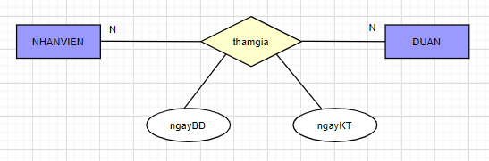
Thuộc tính trên mối quan hệ
Thuộc tính trên mối quan hệ mô tả tính chất cho mối quan hệ đó.
Thường gặp trên mối quan hệ của hai thực thể có quan hệ N-N
Ví dụ hai tập thực thể NHANVIEN và DUAN

Slide 9
Thuộc tính khóa
Còn được gọi là thuộc tính định danh của tập thực thể
Dùng để phân biệt giữa các thực thể khác nhau trong tập thực thể
Mỗi tập thực thể phải có 1 khóa
Một khóa có thể có 1 hay kết hợp nhiều thuộc tính

Slide 10
Lược đồ erd
ERD thể hiện tất cả các mối quan hệ của các Tập thực thể và trên cùng 1 sơ đồ
Thực thể được biểu diễn bằng một hình chữ nhật có ghi tên của thực thể (Hình 1a và 1b, slide 10).
Liên kết được biểu diễn bằng một hình thoi nối đến các thực thể tham gia liên kết (Hình 1b, slide 10).
Bản số của thực thể tham liên kết chỉ số thực thể tối đa tham gia vào liên kết
Được biểu diễn bằng một chữ số (0,1 hay N)
Hoặc cặp số như 0:N lần lượt là bản số tối thiểu và tối đa (Hình 1a, slide 10).

Slide 11
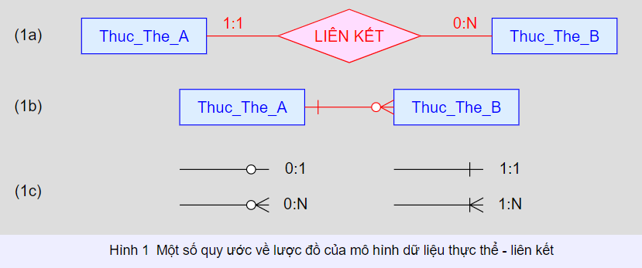
Lược đồ erd
Qui ước các biểu diễn trong ERD:

Slide 12
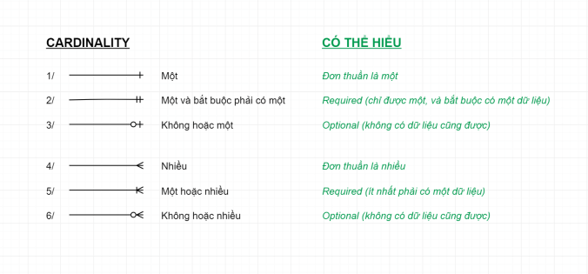
Lược đồ erd
Qui ước các biểu diễn trong ERD:

Slide 13
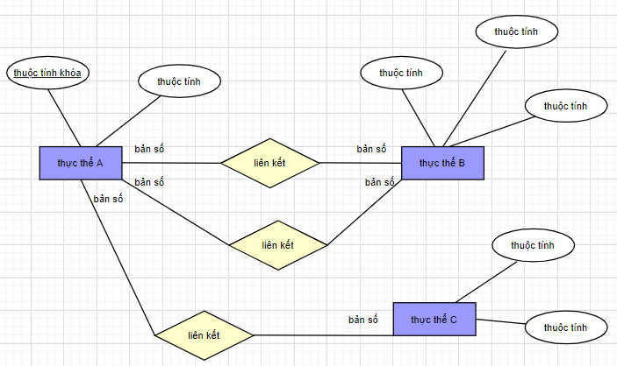
Lược đồ erd
Dùng diagrams.net để vẽ lược đồ ERD

Slide 14
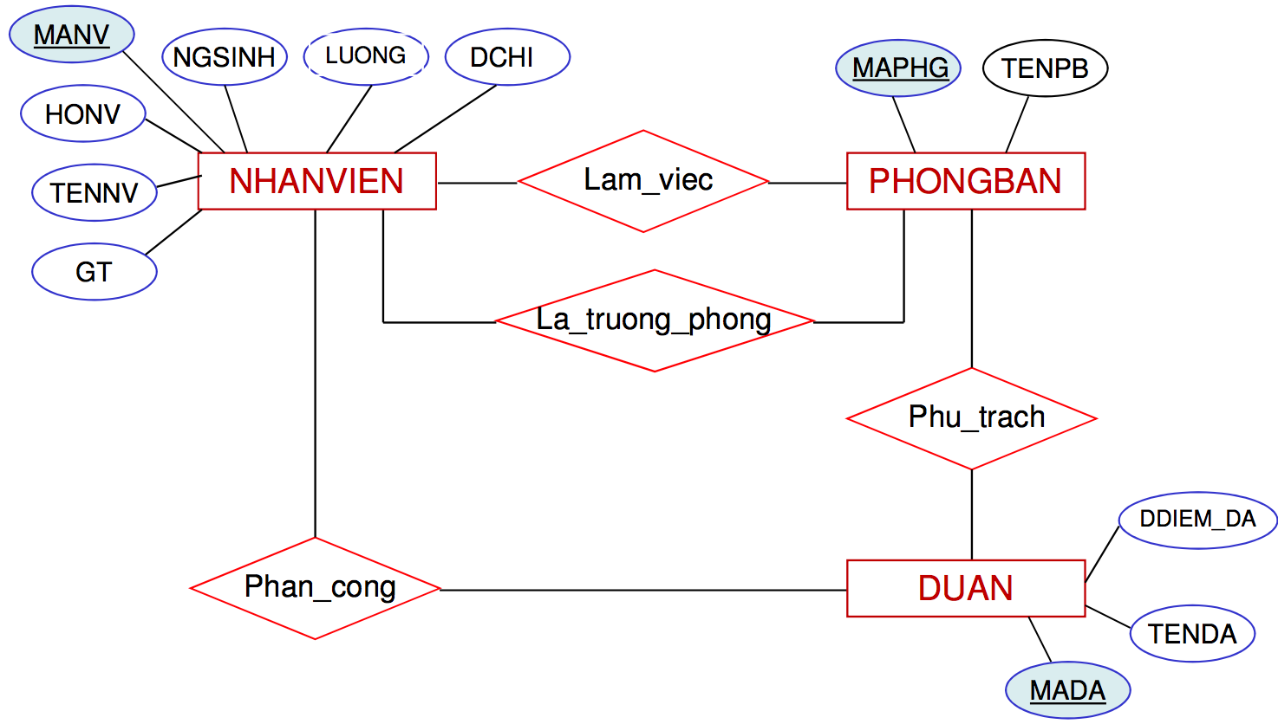
Ví dụ

Slide 15
Thiết kế cơ sở dữ liệu ở mức logic

Slide 16
Khóa chính (Primary Key)
Khóa chính còn được gọi là thuộc tính định danh của một bảng.
Khóa chính có thể một hoặc nhiều thuộc tính dùng để phân biệt giữa các thực thể khác nhau trong một quan hệ.
Ví dụ:
Quan hệ Nhân Viên có thuộc tính khóa là Mã NV
Quan hệ Phân Công có khóa chính là: Mã NV, Mã CV

Slide 17
Khóa ngoại (Foreign Key)
Khi một quan hệ kết nối được với một quan hệ khác, luôn tồn tại một/một số thuộc tính đóng vai trò là cột dữ liệu chung kết nối hai quan hệ .
Khóa ngoại (Foreign Key/Reference Key): là một/một số thuộc tính của quan hệ này có liên kết tham chiếu với quan hệ kia.
Các thuộc tính khóa ngoại của quan hệ này là khóa chính của quan hệ kia, do đó các giá trị của cột khóa ngoại phải phù hợp với những giá trị trong cột khóa chính của quan hệ tham chiếu

Slide 18
Thiết kế cơ sở dữ liệu ở mức logic
Chuyển hóa từ sơ đồ thực thể - liên kết ở mức khái niệm → lược đồ quan hệ ở mức logic.
Quá trình chuyển hóa này gồm:
Chuyển hóa các thực thể.
Chuyển hóa các liên kết

Slide 19
Thiết kế cơ sở dữ liệu ở mức logic
Chuyển hóa các thực thể thường tương đối đơn giản. Phương pháp chung là:
Mỗi thực thể từ sơ đồ thực thể - liên kết sẽ chuyển thành một quan hệ trong mô hình logic.
Với mỗi quan hệ, ta xác định các thuộc tính của nó.
Xác định thuộc tính định danh và chọn thuộc tính này làm khóa chính.

Slide 20
Thiết kế cơ sở dữ liệu ở mức logic
Với hai quan hệ tương ứng với hai thực thể đã chuyển hóa. Tiếp tục chuyển hóa các liên kết.
Đối với liên kết 1-N:
Lấy khóa chính của quan hệ ở phía "một" để làm khóa ngoại của quan hệ phía "nhiều".
Đối với liên kết 1-1:
Lấy khóa chính của quan hệ không có sự tham gia toàn bộ vào liên kết làm khóa ngoại của quan hệ kia.

Slide 21
Thiết kế cơ sở dữ liệu ở mức logic
Đối với liên kết N-N:
Phát sinh thêm một quan hệ trung gian và chuyển một liên kết nhiều-nhiều thành hai liên kết một-nhiều.
Lấy khóa chính của 2 quan hệ ban đầu làm khóa ngoại của quan hệ phát sinh.
Khóa chính của quan hệ phát sinh là tập hợp khóa chính của các quan hệ ban đầu.
Chuyển thuộc tính của của mối quan hệ N-N (nếu có) vào quan hệ mới phát sinh.

Slide 22
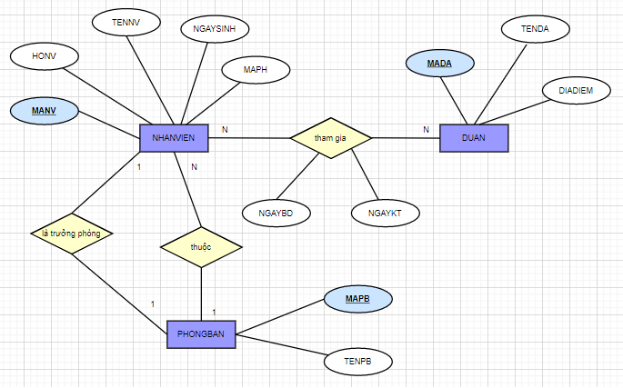
Thiết kế cơ sở dữ liệu ở mức logic
Ví dụ chuyển hóa từ ERD → lược đồ quan hệ.

Slide 23
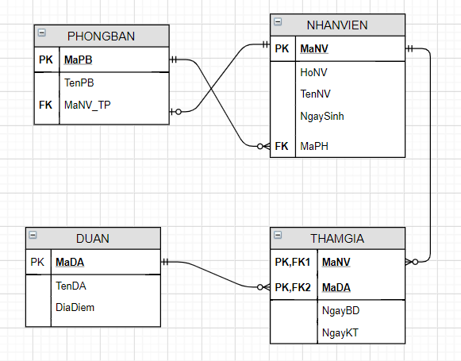
Thiết kế cơ sở dữ liệu ở mức logic
Sau chuyển hóa ta có lược đồ quan hệ

Slide 24
Thiết kế cơ sở dữ liệu ở mức logic
Ví dụ:
PHONGBAN(MAPH,TENPH)
NHANVIEN(MANV, HONV, TENNV NGAYSINH, MAPH)
Khóa chính
Tham chiếu
Khóa chính
Khóa ngoại

Slide 25
Thiết kế cơ sở dữ liệu ở mức logic
Ta có thể biểu diễn các quan hệ như sau:
PHONGBAN(MAPB, TENPB, MANV_TP)
NHANVIEN (MANV, HONV, TENNV, NGAYSINH, MAPH)
DUAN (MADA, TENDA, DIADIEM)
THAMGIA_DA (MANV, MADA, NGAYBD, NGAYKT)
Ghi chú:
Các field in đậm, gạch chân là khóa chính
Các field chữ nghiêng, gạch chân là khóa ngoại

Slide 26
Bài tập – xây dựng ERD - LDQH- CSDL
Thực hành thiết kế CSDL bài toán Quản lý cửa hàng tiếp theo slide 2
Yêu cầu:
Vẽ sơ đồ ERD
Thiết kế lược đồ CSDL logic

Slide 27
CƠ SỞ DỮ LIỆU
Bài 3: Mô hình ERD và chuẩn hoá cơ sở dữ liệu
Phần 2 - chuẩn hoá dữ liệu

Slide 28
Chuẩn hoá dữ liệu
Chuẩn hóa là 1 cách tiếp cận từ dưới lên (bottom-up approach) để thiết kế CSDL, bắt đầu từ các mối liên hệ giữa các thuộc tính
Mục đích của chuẩn hóa là loại bỏ các bất thường của 1 quan hệ để có được các quan hệ có cấu trúc tốt hơn, nhỏ hơn
Giảm thiểu sự dư thừa dữ liệu ở mức thấp nhất và cho phép người dùng thêm, sửa, xóa mà không gây ra mâu thuẫn dữ liệu

Slide 29
Các dạng chuẩn
Dạng chuẩn 1 (1NF – first normal form)
Dạng chuẩn 2 (2NF – second normal form)
Dạng chuẩn 3 (3NF – third normal form)
Dạng chuẩn BCNF (Boyce-Codd normal form)
Dạng chuẩn 4NF

Slide 30
Dạng chuẩn 1NF
Một bảng được gọi là ở dạng 1NF nếu:
Tất cả các thuộc tính đều là thuộc tính đơn và đơn trị.
Có khóa chính.
Không có quan hệ lặp.
Chuẩn hóa:
Tách các thuộc tính phức hợp hoặc đa trị thành bảng mới.

Slide 31
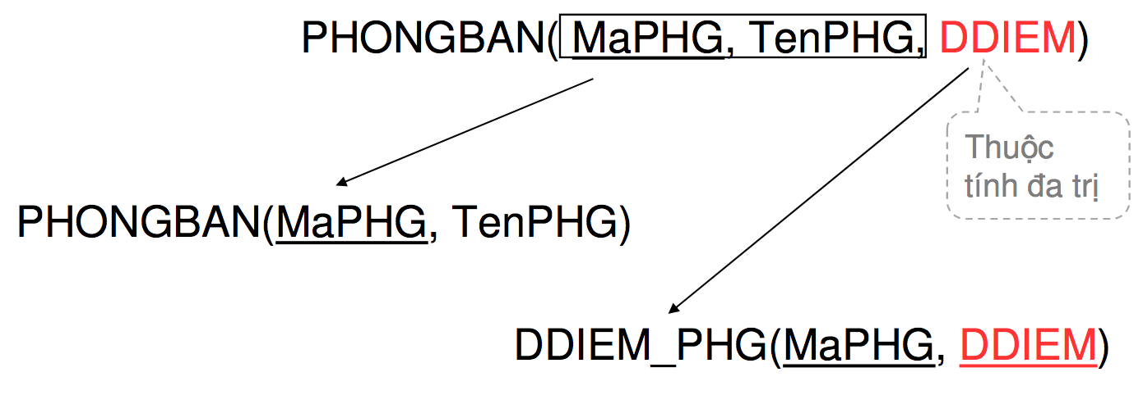
Dạng chuẩn 1NF
Ví dụ:

Slide 32
Dạng chuẩn 2nf
Một phụ thuộc hàm X → Y là một phụ thuộc hàm đầy đủ nếu loại bỏ bất kỳ thuộc tính A nào ra khỏi X thì phụ thuộc hàm không còn đúng nữa.
∀ A, A ∈ X, (X – {A}) → Y : là sai.
Một phụ thuộc hàm X → Y là phụ thuộc bộ phận nếu có thể bỏ một thuộc tính A∈ X, ra khỏi X phụ thuộc hàm vẫn đúng, điều đó có nghĩa là với
∃A∈X, (X–{A})→Y

Slide 33
Dạng chuẩn 2nf
Thuộc tính B được gọi là phụ thuộc hàm vào thuộc tính A nếu giá trị của B có thể suy ra từ giá trị của A.
Trong trường hợp khóa chính thuộc loại kết hợp, ta có thể gặp phụ thuộc bộ phận. Đó là sự phụ thuộc hàm của thuộc tính không khóa vào một phần của khóa chính.

Slide 34
Dạng chuẩn 2nf (2)
Một bảng được gọi là ở dạng 2NF
Thỏa mãn 1NF
Phụ thuộc hàm đầy đủ vào khóa chính (Mỗi thuộc tính không khóa phụ thuộc hàm vào toàn bộ khóa chính.)
Chuẩn hóa: Nếu quan hệ đã đạt dạng chuẩn 1 và
Khóa chính đơn thì nó đạt dạng chuẩn 2.
Nếu quan hệ chỉ chứa khóa chính thì nó cũng đạt dạng chuẩn 2.
Với các bảng có khóa chính kết hợp, kiểm tra nếu có chứa phụ thuộc hàm bộ phận thì tách phụ thuộc hàm bộ phận thành bảng mới.

Slide 35
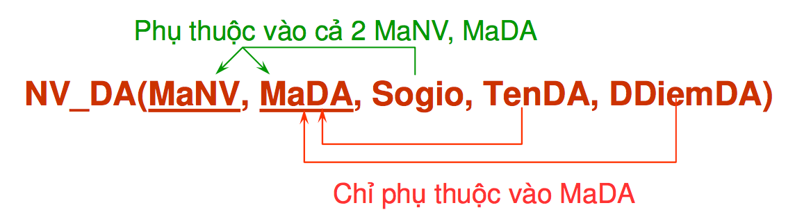
Ví dụ
Ví dụ phụ thuộc hàm bộ phận:
NV_DA(MANV, MADA, Sogio)
DEAN(MADA, TenDA, DiemDA)

Slide 36
Dạng chuẩn 3nf (3)
3NF dựa trên khái niệm phụ thuộc bắc cầu.
Một lược đồ quan hệ là ở 3NF nếu nó:
Thỏa mãn 2NF
Không có thuộc tính không khóa nào của R là phụ thuộc bắc cầu vào khóa chính.
Chuẩn hóa:
Tất cả các thuộc tính không khóa chỉ phụ thuộc vào thuộc tính khóa → đạt dạng chuẩn 3.
Các thuộc tính phụ thuộc vào thuộc tính không phải là khóa thì tách nhóm các thuộc tính đó thành bảng mới.

Slide 37
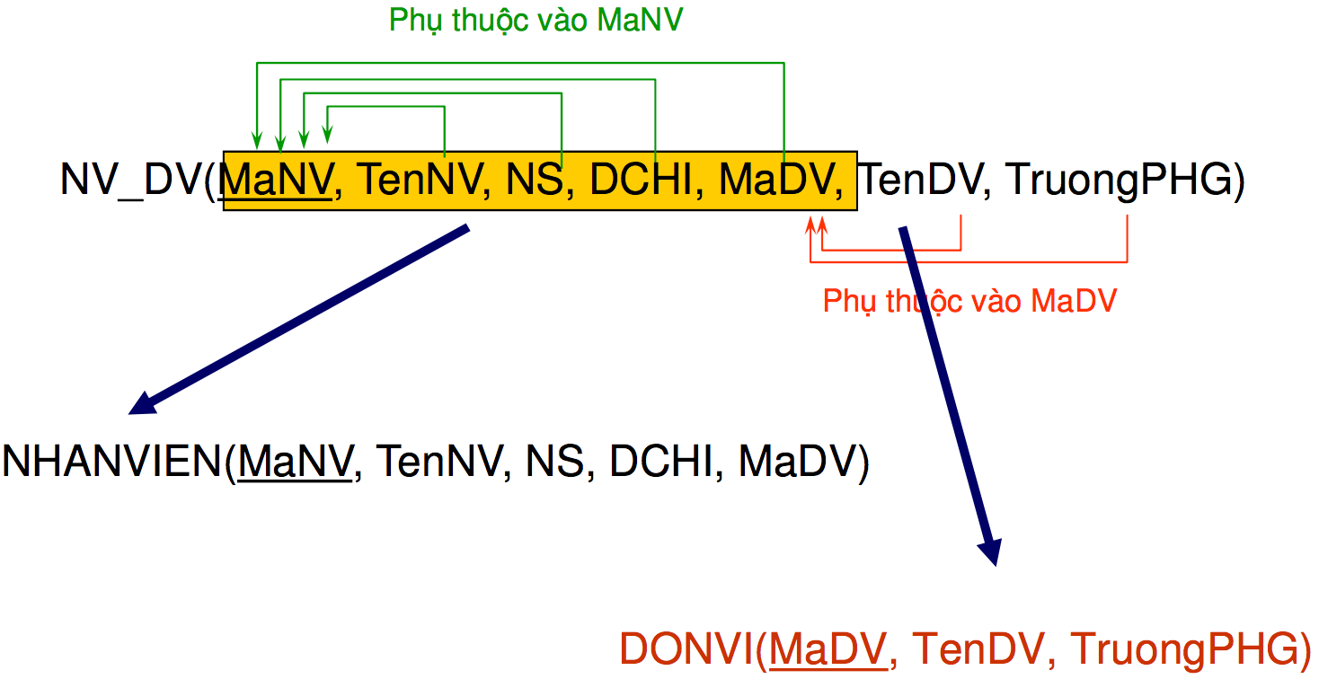
Ví dụ
Ví dụ phụ thuộc bắc cầu:

Slide 38
Tóm tắt 3 dạng chuẩn 1-3
NF | Nhận biết | Cách chuẩn hoá
1 | Quan hệ không có thuộc tính phức hợp, đa trị và quan hệ lặp. | Chuyển tất cả quan hệ lặp hoặc đa trị, phức hợp thành một quan hệ mới
2 | Phụ thuộc 1 phần vào thuộc tính khóa | Tách thuộc tính phụ thuộc một phần thành lược đồ mới, đảm bảo quan hệ với lược đồ liên quan
3 | Phụ thuộc ẩn, tồn tại phụ thuộc hàm giữa các thuộc tính không phải là khóa | Tách các thuộc tính đó thành lược đồ mới

Slide 39
Thiết kế cơ sở dữ liệu ở mức VẬT LÝ

Slide 40
Thiết kế cơ sở dữ liệu ở mức vật lý
Phần thiết kế vật lý CSDL sẽ phụ thuộc vào một HQTCSDL mà bạn sẽ sử dụng để cài đặt CSDL.
Chúng ta cần chuyển từ các bản ghi logic với các thuộc tính thành các quan hệ được biểu diễn dưới dạng bảng với các trường hay các cột được cài đặt trong một HQTCSDL cụ thể.
Quá trình chuyển hóa này sẽ được thuận tiện hơn nếu các giai đoạn trước đã được thực hiện kỹ lưỡng.

Slide 41
Các khái niệm mức vật lý
Dữ liệu được biểu diễn dưới dạng các bảng (table).
Mỗi quan hệ trong lược đồ CSDL là một bảng
Bảng bao gồm các cột (field), các hàng/bộ (record)
Mỗi cột biểu diễn một thuộc tính và có kiểu dữ liệu (Data type) nhất định.
Mỗi hàng/bộ thể hiện một bộ thông tin
Mỗi bảng có một Khóa chính (Primary key) – xác định tính duy nhất của bộ dữ liệu trong tập dữ liệu - khóa gồm một hoặc vài cột của bảng.

Slide 42
CÁc đặc điểm của table
Tập hợp các cột
Cố định số lượng cột
MỗI cột được đặt tên, có kiểu dữ liệu
Mỗi một giá trị trong một hàng (tuple – bộ)
Hoặc chứa giá trị nguyên tố
Hoặc chứa giá trị rỗng (null)
Không có 2 hàng trùng nhau hoàn toàn trong một bảng
Thứ tự của các hàng trong một bảng là không quan trọng
Tập hợp các dòng thay đổi theo thời gian

Slide 43
CÁc đặc điểm của table
Với mỗi bảng cần chỉ rõ:
Khoá chính (có thể gồm một hay nhiều thuộc tính).
Mô tả của tất cả các cột (trường).
Với mỗi cột (trường) cần phải có:
Một tên duy nhất (trong bảng lưu giữ nó).
Một mô tả ngắn gọn.
Một kiểu dữ liệu (ví dụ: integer, char, date, logical,… phụ thuộc vào HQTCSDL cụ thể cài đặt CSDL)
Một kích thước (mặc định hay chỉ rõ tuỳ từng kiểu dữ liệu)
Chú ý: tên của bảng, cột không nên quá dài, cần đủ nghĩa và thường không có dấu.

Slide 44
CÁc đặc điểm của table
Các cột (trường) tuỳ chọn và các cột (trường) bắt buộc:
Nếu cột là bắt buộc thì người sử dụng cần phải cung cấp một giá trị cho cột này trong mỗi dòng (bản ghi) thêm vào bảng khi cập nhật CSDL. Cột sẽ cần phải được chỉ rõ là NOT NULL
Nếu cột là tuỳ chọn thì nó có thể nhận giá trị null.
Giá trị mặc định có thể được sử dụng để giảm bớt việc gõ máy cho người sử dụng. Nó giúp cho việc nhập dữ liệu nhanh hơn và giảm bớt lỗi.

Slide 45
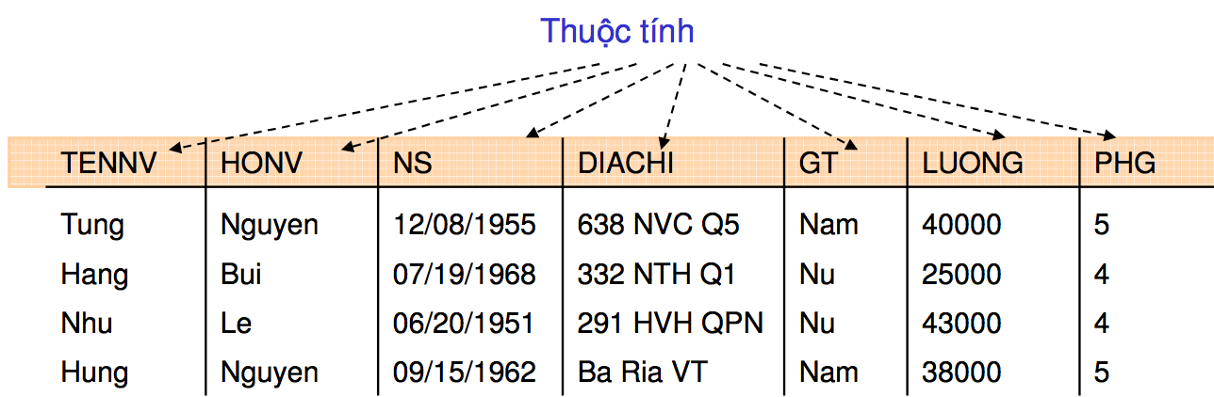
Thuộc tính - attribute
Tên các cột của một bảng là duy nhất
Mô tả ý nghĩa cho các giá trị tại cột đó
Tất cả các dữ liệu trong cùng một cột đều có cùng kiểu dữ liệu

Slide 46
Kiểu dữ liệu
Mỗi cột trong bảng được quy định bởi một kiểu dữ liệu
Kiểu dữ liệu cho phép xác định:
Loại dữ liệu của cột như dạng số, dạng kí tự, ngày tháng…
Giới hạn miền giá trị cho cột

Slide 47
Các ràng buộc khác
Ràng buộc (Constraint): là những quy tắc cần tuân theo khi nhập liệu vào CSDL để hạn chế miền giá trị các thuộc tính.
Ràng buộc toàn vẹn (Integrity Constraint): là ràng buộc nhằm nhấn mạnh sự chính xác của dữ liệu nhập vào.
Bao gồm 3 kiểu ràng buộc toàn vẹn:
Ràng buộc NOT NULL
Ràng buộc CHECK
Ràng buộc Trigger (Trigger là chương trình/macro tự động thực hiện khi có một sự kiện (bất thường) xảy ra trong CSDL)

Slide 48
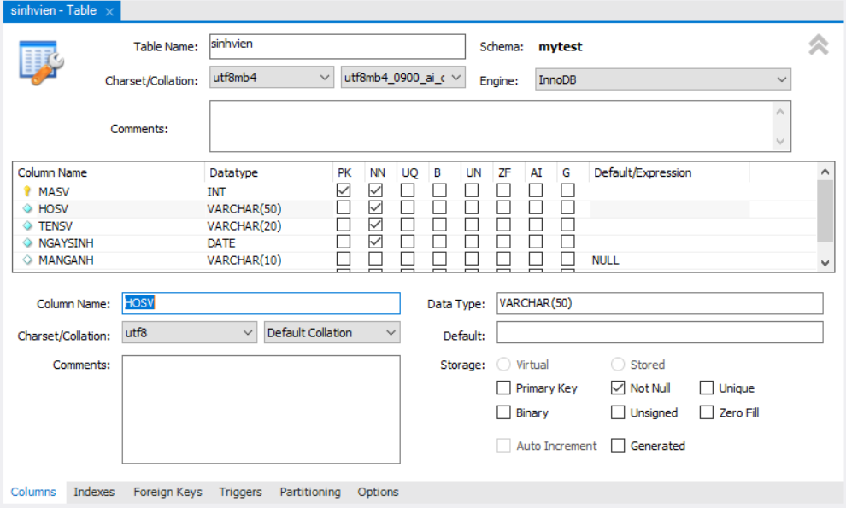
Các ràng buộc khác
Ví dụ: cột HOSV của bảng SINHVIEN có ràng buộc NOT NULL, tức là đòi hỏi phải nhập dữ liệu

Slide 49
Xem xét hiệu suất thực thi CSDL
Cần phải đánh giá việc thực thi CSDL, đó là tính hợp lý của thời gian đáp ứng các câu hỏi truy vấn.
Chạy thử CSDL với một tập đủ lớn các bản ghi trong môi trường thực tế.
Mô phỏng một số người dùng cùng thực hiện một truy vấn trong CSDL đa người sử dụng.
Đôi khi chúng ta cần cân nhắc đưa một số dư thừa dữ liệu vào cơ sở dữ liệu để tăng tốc độ truy vấn. Khi đó có thể chúng ta đã phá vỡ dạng chuẩn của các quan hệ đã được chuẩn hoá.

Slide 50
Bài tập – xây dựng ERD - LDQH- CSDL
Thực hành thiết kế CSDL bài toán Quản lý cửa hàng tiếp theo slide3 phần 1
Yêu cầu:
Chuẩn hóa CSDL đã thiết kế để đạt chuẩn 3NF
Thiết kế vật lý của CSDL dùng với HQT MySQL
Cài đặt CSDL dùng HQT MySQL.

Slide 51

Tổng kết
Mô hình hoá dữ liệu là sự biểu diễn thế giới thực thông qua các kí hiệu
Cố gắng rút gọn tổ chức dữ liệu thành sự mô tả của các thực thể và các mối liên hệ giữa chúng
Một thực thể (entity) là một đối tượng của thế giới thực
Sơ đồ quan hệ ERD biểu diễn các tập thực thể và mối quan hệ giữa chúng

Slide 52
Tổng kết
Chuẩn hoá dữ liệu là quá trình loại bỏ các bất thường của 1 quan hệ để có được các quan hệ có cấu trúc tốt hơn, nhỏ hơn
Giảm thiểu sự dư thừa dữ liệu ở mức thấp nhất và cho phép người dùng thêm, sửa, xóa mà không gây ra mâu thuẫn dữ liệu
Các dạng chuẩn hoá:
Dạng chuẩn 1 (1NF – first normal form)
Dạng chuẩn 2 (2NF – second normal form)
Dạng chuẩn 3 (3NF – third normal form)

Slide 53


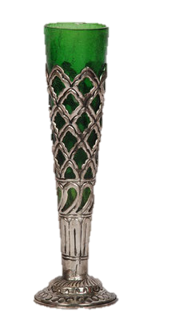
Cảm ơn

